Slide 1
Přehled epidemické situace a stavu očkování v Královéhradeckém kraji

Slide 2
Aktuální situace v Královéhradeckém kraji k 21. 3. 2021 včetně
Počet nově zjištěných případů za 11. týden | 2.571 (prům. 367/den, mezitýdenní pokles o cca 30 %)
Průměrný denní nárůst za týden celkem na 100 tis. obyv. | 66,6
Průměrný denní nárůst za týden skupina 65+ na 100 tis. obyv. 65+ | 52,4
Počet potvrzených případů od 1.3.2020 | 99.708
Počet vyléčených | 89.334
Počet úmrtí | 1.622

Slide 3
Královéhradecký kraj – denní počty pozitivně testovaných osob (dle data odběru vzorku)
Zdroj: KHS Hradec Králové

Slide 4
Královéhradecký kraj – okresy - denní počty nových případů přepočet na 100 tis. obyvatel
Zdroj: KHS Hradec Králové

Slide 5
Zdroj: KHS Hradec Králové

Slide 6
Královéhradecký kraj –počty nových pozitivních testů, počty zemřelých
Zdroj: KHS Hradec Králové

Slide 7
Královéhradecký kraj – absolutní týdenní počty podle věku
Zdroj: KHS Hradec Králové

Slide 8
Královéhradecký kraj – R číslo podle Institutu R. Kocha
Zdroj: KHS Hradec Králové

Slide 9
Zdroj: KHS Hradec Králové

Slide 10
Zdroj: KHS Hradec Králové

Slide 11
Zdroj: KHS Hradec Králové

Slide 12
Zdroj: KHS Hradec Králové

Slide 13
Zdroj: KHS Hradec Králové

Slide 14
Zdroj: KHS Hradec Králové

Slide 15
Zdroj: KHS Hradec Králové

Slide 16
Zdroj: KHS Hradec Králové

Slide 17
Zdroj: KHS Hradec Králové

Slide 18
Zdroj: KHS Hradec Králové

Slide 19
Zdroj: KHS Hradec Králové

Slide 20
Zdroj: KHS Hradec Králové

Slide 21
Zdroj: KHS Hradec Králové

Slide 22
Zdroj: KHS Hradec Králové

Slide 23
Zdroj: KHS Hradec Králové

Slide 24
Zdroj: KHS Hradec Králové

Slide 25
Zdroj: KHS Hradec Králové

Slide 26
Zdroj: KHS Hradec Králové

Slide 27
Kapacita C+ lůžek v Královéhradeckém kraji
21. 3. 2021 | Kapacita intenzivní péče | Volná intenzivní lůžka | Kapacita standardní lůžka včetně násl. | Volná standardní lůžka včetně násl.
Oblastní nemocnice Jičín | 14 | 0 | 117 | 23
Oblastní nemocnice Trutnov | 16 | 2 | 58 | 15
Městská nemocnice Dvůr Králové n/L | - | - | 26 | 10
Oblastní nemocnice Náchod | 25 | 3 | 125 | 53
Nemocnice Rychnov nad Kněžnou | 10 | 0 | 22 | 0
Nemocnice Vrchlabí | 3 | 0 | 20 | 7
Fakultní nemocnice Hradec Králové | 63 | 10 | 182 | 77
celkem | 131 | 15 | 550 | 185

Slide 28
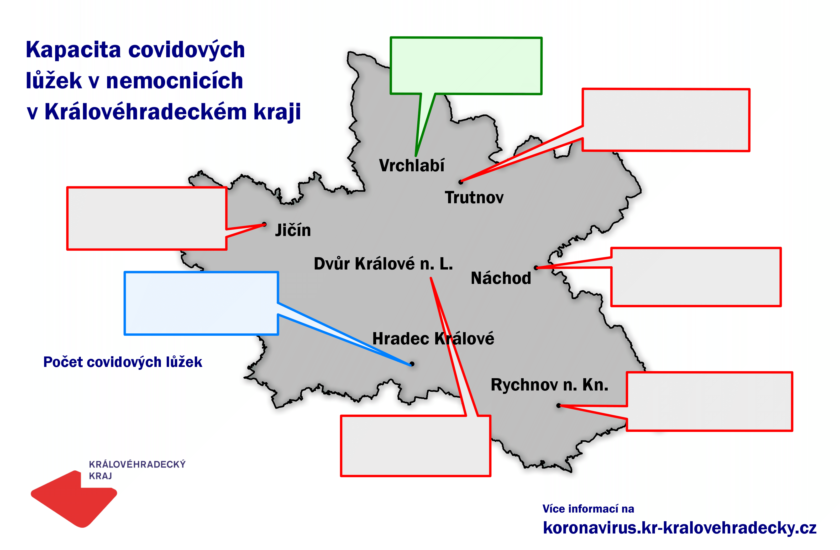
Nemocnice Vrchlabí
JIP = 3
Standardní lůžka = 20
ON Trutnov
JIP = 16
Standardní lůžka = 58
ON Jičín
JIP = 14
Standardní lůžka = 117
ON Náchod
JIP = 25
Standardní lůžka = 150
Fakultní nemocnice HK
JIP = 63
Standardní lůžka = 182
681
Nemocnice Rychnov n. Kn.
JIP = 10
Standardní lůžka = 22
MN Dvůr Králové n. L.
JIP = 0
Standardní lůžka = 26

Slide 29
Kapacity obsazené COVID+ pacienty: kraje za poslední 3 dny
Zdroj: Ministerstvo zdravotnictví ČR
 | JIP lůžka |  |  | UPV |  |  | ECMO |  |  | Lůžka s kyslíkem
Kraj | 19.03.2021 | 20.03.2021 | 21.03.2021 | 19.03.2021 | 20.03.2021 | 21.03.2021 | 19.03.2021 | 20.03.2021 | 21.03.2021 | 19.03.2021 | 20.03.2021 | 21.03.2021
Hlavní město Praha | 309 | 312 | 308 | 149 | 154 | 147 | 20 | 19 | 20 | 452 | 449 | 487
Středočeský kraj | 154 | 154 | 158 | 71 | 68 | 68 | 0 | 0 | 0 | 436 | 441 | 459
Jihočeský kraj | 126 | 112 | 116 | 54 | 49 | 48 | 0 | 0 | 0 | 368 | 348 | 348
Plzeňský kraj | 129 | 121 | 117 | 51 | 50 | 48 | 4 | 4 | 4 | 262 | 267 | 269
Karlovarský kraj | 39 | 36 | 35 | 29 | 25 | 24 | 0 | 0 | 0 | 113 | 114 | 113
Ústecký kraj | 146 | 148 | 145 | 62 | 63 | 58 | 0 | 0 | 0 | 327 | 339 | 344
Liberecký kraj | 105 | 99 | 102 | 35 | 36 | 37 | 2 | 0 | 0 | 191 | 191 | 169
Královéhradecký kraj | 112 | 111 | 114 | 60 | 62 | 61 | 2 | 2 | 2 | 161 | 163 | 164
Pardubický kraj | 65 | 63 | 67 | 38 | 38 | 38 | 0 | 0 | 0 | 251 | 233 | 243
Kraj Vysočina | 41 | 39 | 40 | 24 | 24 | 21 | 0 | 0 | 1 | 113 | 108 | 113
Jihomoravský kraj | 223 | 224 | 229 | 130 | 135 | 132 | 1 | 1 | 2 | 454 | 446 | 449
Olomoucký kraj | 104 | 105 | 99 | 57 | 58 | 57 | 1 | 1 | 1 | 183 | 173 | 166
Zlínský kraj | 65 | 67 | 66 | 51 | 50 | 49 | 0 | 0 | 0 | 145 | 140 | 147
Moravskoslezský kraj | 170 | 171 | 172 | 115 | 116 | 112 | 8 | 7 | 7 | 255 | 265 | 267
ČR | 1 788 | 1 762 | 1 768 | 926 | 928 | 900 | 38 | 34 | 37 | 3 711 | 3 677 | 3 738
Hlášení posledních dnů ukazují okamžitý reálný stav k půlnoci reportovaného dne. Zpětným dohlášením záznamů (překlady, úmrtí, apod.) se počty mohou měnit.

Slide 30
Dostupná kapacita intenzivní péče: kraje za poslední 3 dny
Zdroj: Ministerstvo zdravotnictví ČR
 | JIP lůžka* |  |  | UPV |  |  | ECMO |  |  | Lůžka s kyslíkem*
Kraj | 19.03.2021 | 20.03.2021 | 21.03.2021 | 19.03.2021 | 20.03.2021 | 21.03.2021 | 19.03.2021 | 20.03.2021 | 21.03.2021 | 19.03.2021 | 20.03.2021 | 21.03.2021
Hlavní město Praha | 57 | 54 | 62 | 73 | 71 | 78 | 8 | 5 | 5 | 524 | 519 | 529
Středočeský kraj | 29 | 34 | 33 | 19 | 21 | 21 | 0 | 0 | 0 | 403 | 412 | 409
Jihočeský kraj | 60 | 65 | 58 | 4 | 4 | 4 | 2 | 2 | 2 | 506 | 490 | 479
Plzeňský kraj | 26 | 28 | 33 | 47 | 51 | 52 | 0 | 0 | 0 | 420 | 488 | 476
Karlovarský kraj | 6 | 5 | 6 | 4 | 3 | 3 | 0 | 0 | 0 | 97 | 99 | 96
Ústecký kraj | 32 | 34 | 37 | 45 | 40 | 38 | 3 | 3 | 3 | 537 | 566 | 545
Liberecký kraj | 49 | 43 | 40 | 28 | 28 | 27 | 0 | 0 | 0 | 340 | 325 | 325
Královéhradecký kraj | 39 | 40 | 41 | 34 | 34 | 33 | 2 | 2 | 2 | 266 | 309 | 308
Pardubický kraj | 33 | 36 | 31 | 18 | 20 | 16 | 0 | 0 | 0 | 389 | 366 | 365
Kraj Vysočina | 41 | 42 | 40 | 21 | 21 | 18 | 0 | 0 | 0 | 450 | 497 | 494
Jihomoravský kraj | 106 | 103 | 120 | 83 | 74 | 78 | 6 | 5 | 5 | 797 | 885 | 850
Olomoucký kraj | 49 | 42 | 44 | 53 | 54 | 53 | 3 | 3 | 3 | 482 | 471 | 442
Zlínský kraj | 31 | 34 | 35 | 27 | 27 | 21 | 2 | 2 | 2 | 213 | 217 | 198
Moravskoslezský kraj | 108 | 101 | 96 | 112 | 113 | 113 | 0 | 0 | 0 | 964 | 1 026 | 1 014
ČR | 666 | 661 | 676 | 568 | 561 | 555 | 26 | 22 | 22 | 6 388 | 6 670 | 6 530
* Včetně reprofilizace

Slide 31
Nasazení Armády ČR
Název zařízení | Doba nasazení | Počet osob
Oblastní nemocnice Náchod - nemocnice Náchod | 11.2. - 29.3. | 10
Oblastní nemocnice Náchod - nemocnice Rychnov nad Kněžnou | 11.2. - 29.3. | 3
Oblastní nemocnice Náchod - LDN Jaroměř | 11.2. - 29.3. | 3
Oblastní nemocnice Jičín, a.s. | 15.2. - 4.4. | 5
Oblastní nemocnice Jičín, a.s. - LDN Nový Bydžov | 15.2. - 4.4. | 3
Fakultní nemocnice Hradec Králové | 15.2. – 4.4. | 16
Městská nemocnice Dvůr Králové nad Labem | 9.2. – 23.3. | 2
CELKEM |  | 42

Slide 32
Situace v pobytových službách k 19.3.2021
Počet pozitivních klientů: 25 z 3.250 (0,8 %)
Počet pozitivních pracovníků: 41 z 2.465 (1,7 %)
Počet pracovníků v karanténě: 16 z 2.465 (0,7 %)
Počet zařízení s nákazou: 3 z 53 (5,6 %)
Počet zařízení v karanténě: 1 z 53 (1,9 %)
V současné chvíli jsou nejvíce zasažena tato zařízení: Domov důchodců Náchod.

Slide 33
Celkový počet dodaných a podaných dávek k 21.3.
CELKOVÝ POČET DODANÝCH A PODANÝCH DÁVEK VAKCÍN dle krajů
 | Comirnaty (BioNTech Manufacturing GmbH) |  |  | COVID-19 Vaccine Moderna (Moderna) |  | COVID-19 Vaccine Astra Zeneca |  | CELKEM
Kraj | Počet dodaných dávek při 5 na lahvičku do 17.1. a 6 od 18.1. | Počet dodaných dávek při 6 na lahvičku | Vykázaný počet podaných dávek | Počet dodaných dávek při 10 na lahvičku | Vykázaný počet podaných dávek | Počet dodaných dávek při 10 na lahvičku | Vykázaný počet podaných dávek | Počet dodaných dávek | Vykázaný počet podaných dávek
CZ010 Hlavní město Praha | 234 975 | 245 700 | 222 089 | 15 200 | 8 977 | 24 300 | 14 366 | 274 475 – 285 200 | 245 432
CZ020 Středočeský kraj | 114 465 | 117 000 | 102 782 | 18 000 | 14 954 | 31 200 | 25 709 | 163 665 – 166 200 | 143 445
CZ031 Jihočeský kraj | 64 740 | 66 690 | 66 247 | 7 000 | 7 003 | 11 100 | 10 722 | 82 840 – 84 790 | 83 972
CZ032 Plzeňský kraj | 60 255 | 62 010 | 53 874 | 6 300 | 6 133 | 10 700 | 9 463 | 77 255 – 79 010 | 69 470
CZ041 Karlovarský kraj | 29 835 | 30 420 | 28 102 | 4 000 | 3 300 | 21 500 | 12 094 | 55 335 – 55 920 | 43 496
CZ042 Ústecký kraj | 65 520 | 66 690 | 57 822 | 12 400 | 10 389 | 14 500 | 12 013 | 92 420 – 93 590 | 80 224
CZ051 Liberecký kraj | 43 485 | 44 460 | 39 429 | 5 600 | 3 172 | 7 600 | 5 710 | 56 685 – 57 660 | 48 311
CZ052 Královéhradecký kraj | 58 305 | 59 670 | 55 049 | 6 300 | 3 115 | 12 200 | 12 482 | 76 805 – 78 170 | 70 646
CZ053 Pardubický kraj | 46 020 | 46 800 | 42 840 | 6 700 | 5 457 | 8 800 | 6 767 | 61 520 – 62 300 | 55 064
CZ063 Kraj Vysočina | 45 825 | 46 800 | 44 803 | 6 900 | 5 964 | 13 200 | 12 960 | 65 925 – 66 900 | 63 727
CZ064 Jihomoravský kraj | 150 150 | 155 610 | 132 384 | 16 100 | 11 584 | 20 000 | 15 182 | 186 250 – 191 710 | 159 150
CZ071 Olomoucký kraj | 63 765 | 65 520 | 58 771 | 8 100 | 6 616 | 11 300 | 10 947 | 83 165 – 84 920 | 76 334
CZ072 Zlínský kraj | 52 845 | 53 820 | 47 111 | 7 400 | 4 361 | 10 800 | 9 405 | 71 045 – 72 020 | 60 877
CZ080 Moravskoslezský kraj | 105 885 | 108 810 | 101 042 | 27 600 | 23 741 | 21 600 | 15 797 | 155 085 – 158 010 | 140 580
CELKEM | 1 136 070 | 1 170 000 | 1 052 345 | 147 600 | 114 766 | 218 800 | 173 617 | 1 502 470 – 1 536 400 | 1 340 728

Slide 34
Očkování od 2. ledna do 21. března 2021
* v 11. týdnu prům. 1.883 očkování za den
** Moderna ponecháno 3.185 dávek na 2. očkování (nepravidelné závozy)

Slide 35
Počet očkování k 21.3.2021
Kraj | < 18 | 18-29 | 30-49 | 50-69 | 70-79 | 80+ | Neuvedeno | Celkem
Hlavní město Praha | 155 | 13 663 | 46 407 | 48 574 | 52 467 | 84 147 | 19 | 245 432
Středočeský kraj | 48 | 5 119 | 29 641 | 30 759 | 41 157 | 36 718 | 3 | 143 445
Jihočeský kraj | 50 | 2 511 | 14 025 | 17 095 | 21 609 | 28 680 | 2 | 83 972
Plzeňský kraj | 30 | 2 918 | 13 185 | 15 484 | 15 720 | 22 132 | 1 | 69 470
Karlovarský kraj | 10 | 1 498 | 7 905 | 9 681 | 13 674 | 10 726 | 2 | 43 496
Ústecký kraj | 54 | 3 371 | 17 634 | 20 248 | 18 690 | 20 227 | 0 | 80 224
Liberecký kraj | 16 | 1 872 | 8 988 | 9 611 | 12 705 | 15 118 | 1 | 48 311
Královéhradecký kraj | 20 | 2 625 | 12 132 | 15 367 | 17 433 | 23 067 | 2 | 70 646
Pardubický kraj | 24 | 1 899 | 9 504 | 10 600 | 11 688 | 21 349 | 0 | 55 064
Kraj Vysočina | 15 | 2 046 | 12 766 | 13 582 | 16 898 | 18 418 | 2 | 63 727
Jihomoravský kraj | 53 | 8 302 | 32 886 | 33 019 | 38 339 | 46 537 | 14 | 159 150
Olomoucký kraj | 13 | 2 560 | 12 806 | 14 306 | 19 355 | 27 294 | 0 | 76 334
Zlínský kraj | 13 | 2 093 | 10 430 | 12 781 | 12 950 | 22 608 | 2 | 60 877
Moravskoslezský kraj | 7 | 4 826 | 26 408 | 27 236 | 37 086 | 45 008 | 9 | 140 580
Celkem | 508 | 55 303 | 254 717 | 278 343 | 329 771 | 422 029 | 57 | 1 340 728

Slide 36
Počet osob – dvě dávky - k 21.3.2021
Kraj | < 18 | 18-29 | 30-49 | 50-69 | 70-79 | 80+ | Neuvedeno | Celkem
Hlavní město Praha | 70 | 4 948 | 16 923 | 16 240 | 5 513 | 37 097 | 5 | 80 796
Středočeský kraj | 12 | 1 549 | 8 433 | 8 032 | 1 781 | 11 065 | 1 | 30 873
Jihočeský kraj | 21 | 785 | 4 079 | 4 323 | 1 351 | 10 016 | 1 | 20 576
Plzeňský kraj | 9 | 992 | 4 334 | 4 318 | 1 081 | 8 196 | 0 | 18 930
Karlovarský kraj | 1 | 448 | 2 454 | 2 419 | 551 | 3 781 | 1 | 9 655
Ústecký kraj | 2 | 961 | 4 875 | 5 009 | 1 472 | 6 155 | 0 | 18 474
Liberecký kraj | 5 | 631 | 2 925 | 2 874 | 964 | 5 117 | 0 | 12 516
Královéhradecký kraj | 10 | 857 | 4 008 | 4 071 | 1 436 | 7 143 | 0 | 17 525
Pardubický kraj | 11 | 717 | 3 521 | 2 934 | 531 | 8 675 | 0 | 16 389
Kraj Vysočina | 6 | 677 | 3 824 | 3 570 | 722 | 5 397 | 1 | 14 197
Jihomoravský kraj | 18 | 2 713 | 11 381 | 9 999 | 2 627 | 16 756 | 7 | 43 501
Olomoucký kraj | 5 | 979 | 4 628 | 3 999 | 972 | 10 981 | 0 | 21 564
Zlínský kraj | 5 | 822 | 4 084 | 4 185 | 1 345 | 6 343 | 1 | 16 785
Moravskoslezský kraj | 3 | 1 596 | 8 467 | 7 675 | 1 891 | 17 342 | 3 | 36 977
Celkem | 178 | 18 675 | 83 936 | 79 648 | 22 237 | 154 064 | 20 | 358 758

Slide 37
Praktičtí lékaři – dávky k 21.3.2021
Datum | < 40 | 40-59 | 60-69 | 70-79 | 80+ | CELKEM
CZ010 Hlavní město Praha | 1 682 | 3 734 | 2 435 | 10 652 | 3 312 | 21 815
CZ020 Středočeský kraj | 233 | 648 | 771 | 6 152 | 1 849 | 9 653
CZ031 Jihočeský kraj | 194 | 380 | 306 | 1 742 | 1 901 | 4 523
CZ032 Plzeňský kraj | 358 | 1 133 | 563 | 4 049 | 1 485 | 7 588
CZ041 Karlovarský kraj | 211 | 884 | 1 222 | 5 351 | 1 568 | 9 236
CZ042 Ústecký kraj | 236 | 474 | 170 | 931 | 355 | 2 166
CZ051 Liberecký kraj | 147 | 458 | 390 | 1 785 | 1 196 | 3 976
CZ052 Královéhradecký kraj | 205 | 534 | 653 | 4 331 | 1 099 | 6 822
CZ053 Pardubický kraj | 366 | 1 039 | 719 | 4 646 | 2 716 | 9 486
CZ063 Kraj Vysočina | 37 | 129 | 203 | 2 091 | 739 | 3 199
CZ064 Jihomoravský kraj | 185 | 591 | 1 180 | 8 776 | 3 741 | 14 473
CZ071 Olomoucký kraj | 20 | 130 | 449 | 4 497 | 1 257 | 6 353
CZ072 Zlínský kraj | 66 | 271 | 333 | 3 920 | 4 303 | 8 893
CZ080 Moravskoslezský kraj | 671 | 1 998 | 1 719 | 10 458 | 3 504 | 18 350
CELKEM | 4 611 | 12 403 | 11 113 | 69 381 | 29 025 | 126 533

Slide 38
Očkovací místa v KHK od dubna 2021
Místo | Zřizovatel | Počet měsíčně
Jičín | Oblastní nemocnice Jičín | 12 000
Trutnov | Oblastní nemocnice Trutnov | 11 200
Dvůr Králové | Městská nemocnice Dvůr Králové | 4 800 – 7 000
Náchod | Oblastní nemocnice Náchod | 15 000
Broumov | Oblastní nemocnice Náchod | 4 800
Hořice | Oblastní nemocnice Jičín | 3 000
Rychnov nad Kněžnou | Oblastní nemocnice Náchod | Očkovací centrum 12 000
Vrchlabí | Nemocnice Vrchlabí | 7 000
Jaroměř | Edumed s.r.o. | 6 000
Nový Bydžov | Fakultní nemocnice HK | 4 800
Hradec Králové | Fakultní nemocnice HK | 25 200 – 30 000
Celkem páteřní síť |  | 105 800 – 112 800
 | Praktičtí lékaři | 45 000 – 50 000
Celkem v kraji |  | 150 800 – 162 800

Slide 39
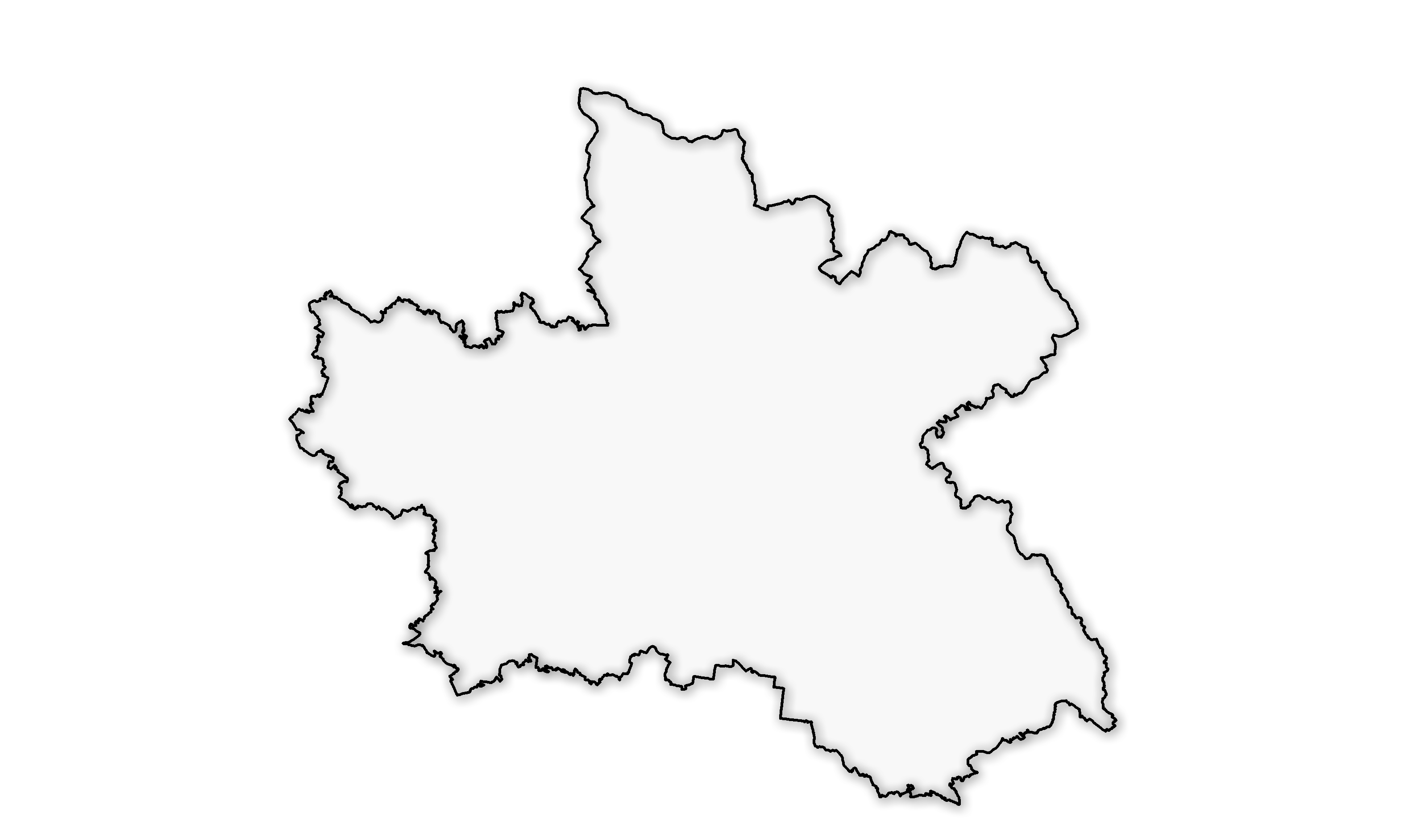
Páteřní síť očkování v Královéhradeckém kraji
od dubna 2021
Nemocnice Vrchlabí
7 000 dávek
Levitovo centrum následné péče
Hořice
3 000 dávek
ON Trutnov
11 200 dávek
Nemocnice Broumov
4 800 dávek
Celkem
11
očkovacích
míst v kraji
ON Jičín
12 000 dávek
MN Dvůr Králové n. L.
až 7 000 dávek
ON Náchod
15 000 dávek
Celkem až
162 800
očkování měsíčně
Nemocnice
Nový Bydžov
4 800 dávek
Poliklinika Jaroměř
6 000 dávek
FN Hradec Králové
až 30 000 dávek
Společenské centrum
Rychnov n. Kn.
12 000 dávek
+
50 000
dávek v ordinacích
praktických lékařů
Více informací na
koronavirus.kr-kralovehradecky.cz

Slide 40
Shrnutí – očkování od dubna
Základními pilíři vakcinačního systému jsou nemocnice Zdravotnického holdingu KHK, Fakultní nemocnice HK a Nemocnice Vrchlabí
Zapojení dalších poskytovatelů zdravotních služeb v regionu, rozšíření sítě a dostupnosti (Edumed Jaroměř, Levitovo centrum Hořice, Nemocnice Nový Bydžov, Nemocnice Broumov)
Ze strany Sdružení praktických lékařů ČR doloženo zapojení více než 200 praktiků (k datu 1. 3. celkem 215)
V rámci efektivního zajištění očkování postačí vybudovat pouze jedno očkovací centrum mimo nemocnici ve Společenském centru v Rychnově nad Kněžnou
V případě aktuální potřeby bude připraveno urychlené zřízení očkovacích center ve všech regionech Královéhradeckého kraje (Jičín - Masarykova obch. akademie, Trutnov – Základní škola Komenského, Náchod – hotel U Beránka, Dvůr Kr. n. L. – Střední průmyslová škola a Střední odborná škola SPOŠ)

Slide 41
Děkuji za pozornost.
Martin Červíček
hejtman

